Slide 2
GUI를 구성하는 2 가지 방법
1. 컴포넌트 기반 GUI 프로그래밍
스윙 패키지에 주어진 GUI 컴포넌트 이용
GUI 구성이 쉽다.
자바 패키지에 제공하는 GUI 컴포넌트 한계
일반적인 GUI 프로그램에 적합
2. 그래픽 기반 GUI 프로그래밍
선, 원, 도형, 이미지를 직접 그려는 그래픽 화면 구성
개발자의 작업 부담 높음
자바 패키지에 없는 독특한 GUI 구성 가능
게임 등 자유로운 GUI
11장 : 컴포넌트 기반 GUI 프로그래밍
12장 : 그래픽 기반 GUI 프로그래밍

Slide 3
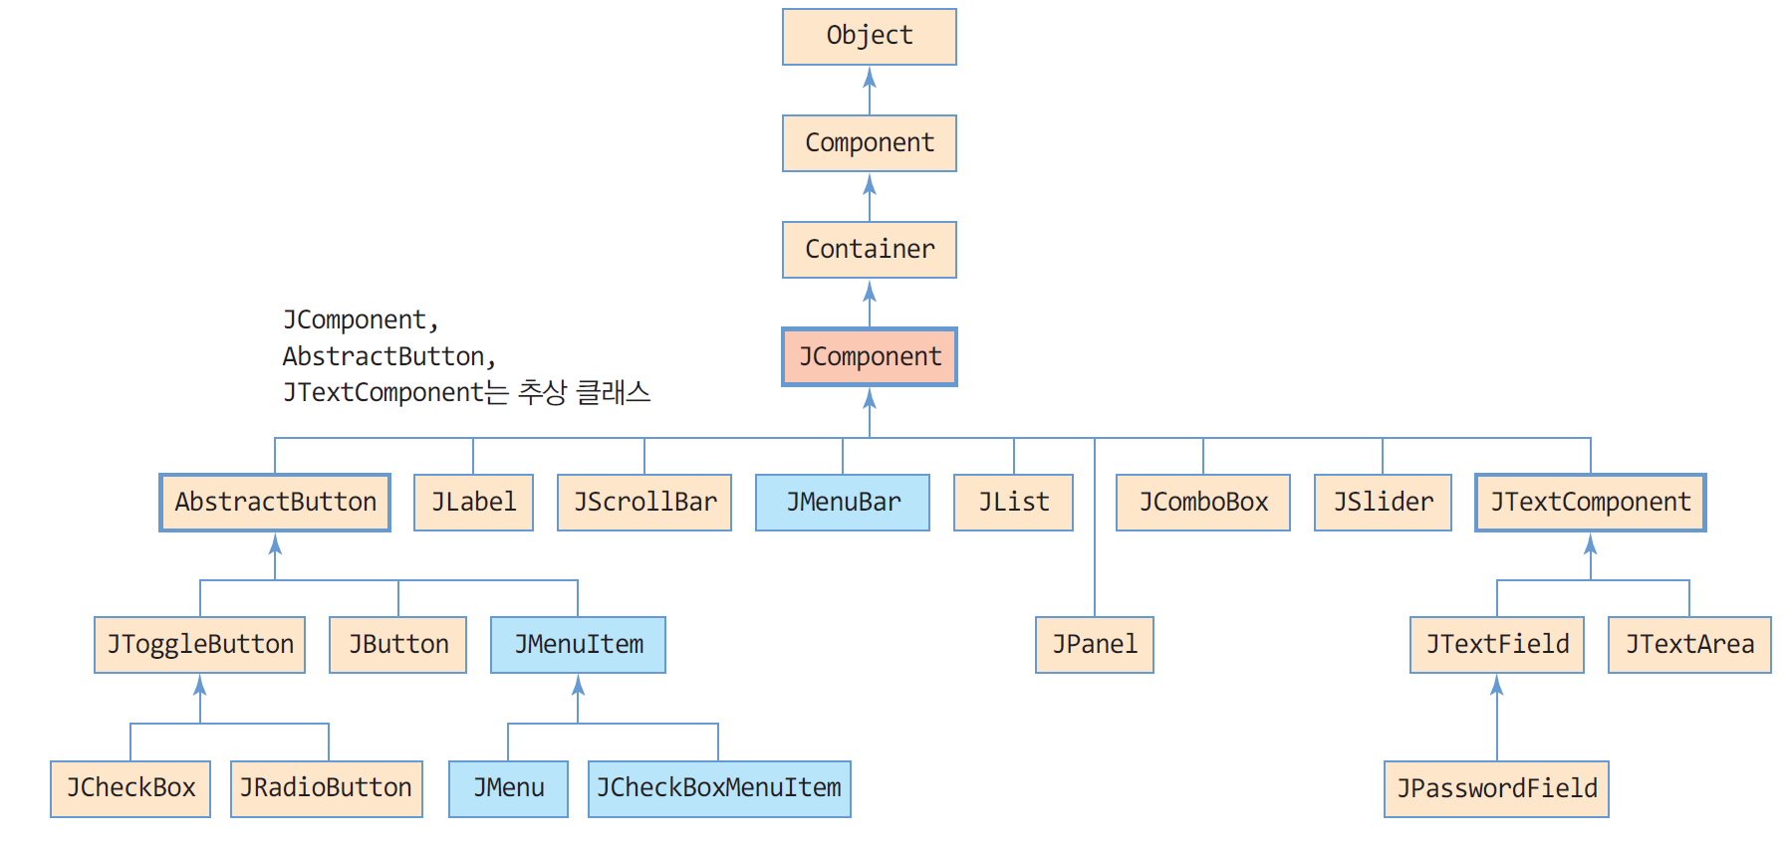
기초적인 스윙 컴포넌트와 상속 관계

Slide 4
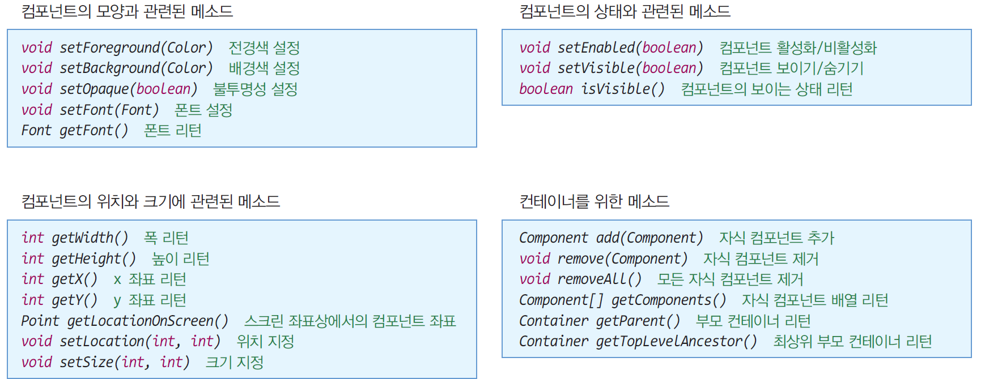
스윙 컴포넌트의 공통 메소드, JComponent의 메소드

Slide 5
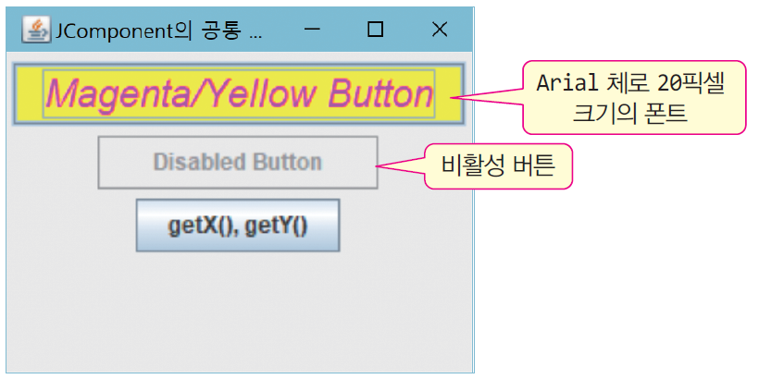
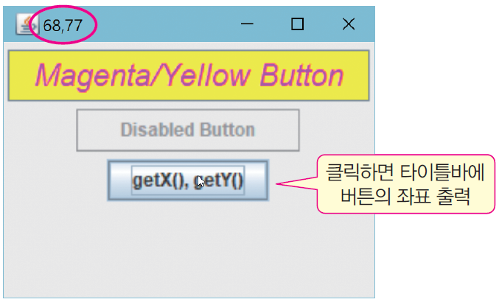
예제 11-1 : 스윙 컴포넌트의 공통 기능, JComponent의 메소드
import java.awt.*;
import java.awt.event.*;
import javax.swing.*;
public class JComponentEx extends JFrame {
public JComponentEx() {
super("JComponent의 공통 메소드 예제");
Container c = getContentPane();
c.setLayout(new FlowLayout());
JButton b1 = new JButton("Magenta/Yellow Button");
JButton b2 = new JButton(" Disabled Button ");
JButton b3 = new JButton("getX(), getY()");
b1.setBackground(Color.YELLOW); // 배경색 설정
b1.setForeground(Color.MAGENTA); // 글자색 설정
b1.setFont(new Font("Arial", Font.ITALIC, 20)); // Arial, 20픽셀 폰트 설정
b2.setEnabled(false); // 버튼 비활성화
b3.addActionListener(new ActionListener() {
public void actionPerformed(ActionEvent e) {
JButton b = (JButton)e.getSource();
JComponentEx frame = (JComponentEx)b.getTopLevelAncestor();
frame.setTitle(b.getX() + "," + b.getY()); // 타이틀에 버튼 좌표 출력
}
});
c.add(b1); c.add(b2); c.add(b3); // 컨텐트팬에 버튼 부착
setSize(260,200);
setVisible(true);
}
public static void main(String[] args) {
new JComponentEx();
}
}

Slide 6
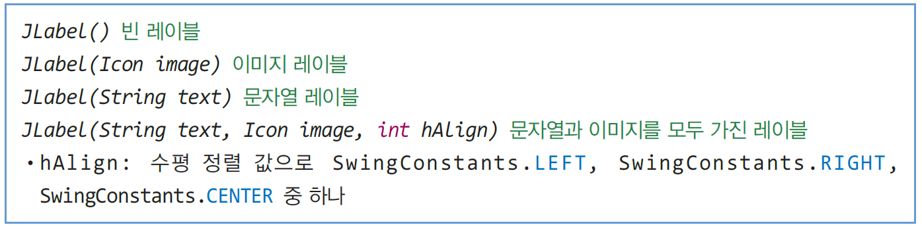
JLabel, 레이블 컴포넌트
JLabel의 용도
문자열이나 이미지를 컴포넌트화 하여 출력하기 위한 목적
생성자

Slide 7
레이블 컴포넌트 생성 예
단순 텍스트 만을 가진 레이블 컴포넌트 생성
이미지를 가진 레이블 컴포넌트 생성
이미지 파일로부터 이미지를 읽기 위해 ImageIcon 클래스 사용
다룰 수 있는 이미지 : png, gif, jpg
sunset.jpg의 경로명이 "images/sunset.jpg"인 경우
수평 정렬 값을 가진 레이블 컴포넌트 생성
텍스트 이미지 모두 출력하고자 하는 경우 수평 정렬 지정
JLabel textLabel = new JLabel("사랑합니다");
ImageIcon image = new ImageIcon("images/sunset.jpg");
JLabel imageLabel = new JLabel(image);
ImageIcon image = new ImageIcon("images/sunset.jpg");
JLabel label = new JLabel("사랑합니다", image, SwingConstants.CENTER);

Slide 8

예제 11-2 : JLabel을 이용한 레이블 만들기
import javax.swing.*;
import java.awt.*;
public class LabelEx extends JFrame {
public LabelEx() {
setTitle("레이블 예제");
setDefaultCloseOperation(JFrame.EXIT_ON_CLOSE);
Container c = getContentPane();
c.setLayout(new FlowLayout());
JLabel textLabel = new JLabel("사랑합니다.");
ImageIcon beauty = new ImageIcon("images/beauty.jpg");
JLabel imageLabel = new JLabel(beauty);
ImageIcon normalIcon = new ImageIcon("images/normalIcon.gif");
JLabel label = new JLabel("보고싶으면 전화하세요",
normalIcon, SwingConstants.CENTER);
c.add(textLabel);
c.add(imageLabel);
c.add(label);
setSize(400,600);
setVisible(true);
}
public static void main(String [] args) {
new LabelEx();
}
}

Slide 9
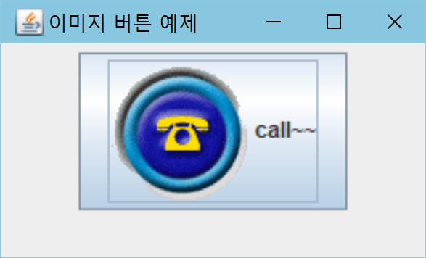
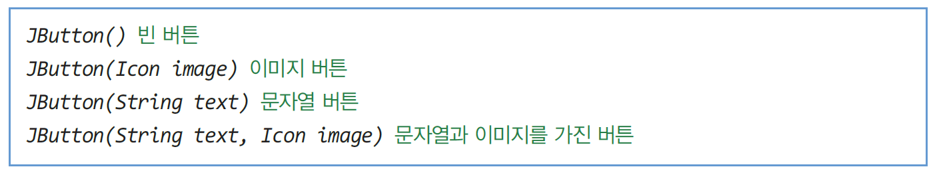
JButton, 버튼 컴포넌트
버튼 컴포넌트
버튼 모양의 컴포넌트
버튼을 선택하면 Action 이벤트 발생
생성자
버튼 컴포넌트 생성 예
"hello" 문자열을 가진 버튼 컴포넌트 생성 예
버튼 이미지
버튼 문자열
JButton btn = new JButton("hello");

Slide 10
이미지 버튼 만들기
하나의 버튼에 3 개의 이미지 연결
마우스 접근에 따라 서로 다른 3 개의 이미지 출력 가능
사용자의 버튼 조작에 대한 시각적 효과를 극대화
3 개의 버튼 이미지
1. 버튼의 보통 상태 때 출력되는 이미지
생성자에 이미지 아이콘 전달
이미지 설정 메소드 : JButton의 setIcon(Icon image)
2. 버튼에 마우스가 올라갈 때 출력되는 이미지
이미지 설정 메소드 : JButton.setRolloverIcon(Icon);
3. 버튼을 누르고 있는 동안 출력되는 이미지
이미지 설정 메소드 : JButton.setPressedIcon(Icon)
이미지 아이콘 생성
new ImageIcon(이미지 경로명);
예) new ImageIcon("images/normalIcon.gif);

Slide 11
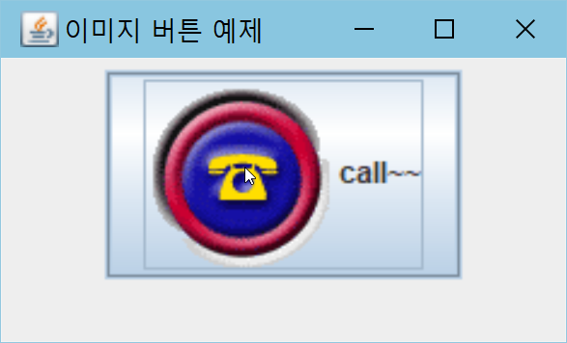
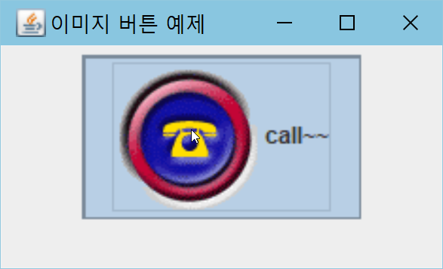
예제 11-3 : JButton을 이용한 버튼 만들기
import javax.swing.*;
import java.awt.*;
public class ButtonEx extends JFrame {
public ButtonEx() {
setTitle("이미지 버튼 예제");
setDefaultCloseOperation(JFrame.EXIT_ON_CLOSE);
Container c = getContentPane();
c.setLayout(new FlowLayout());
ImageIcon normalIcon = new ImageIcon("images/normalIcon.gif");
ImageIcon rolloverIcon = new ImageIcon("images/rolloverIcon.gif");
ImageIcon pressedIcon = new ImageIcon("images/pressedIcon.gif");
JButton btn = new JButton("call~~", normalIcon);
btn.setPressedIcon(pressedIcon);
btn.setRolloverIcon(rolloverIcon);
c.add(btn);
setSize(250,150);
setVisible(true);
}
public static void main(String [] args) {
new ButtonEx();
}
}
보통 상태
(normalIcon.gif)
마우스가
올라간 경우
(rolloverIcon.gif)
마우스가 눌러진 순간
(pressedIcon.gif)

Slide 12
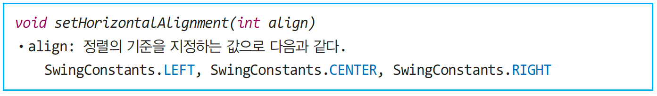
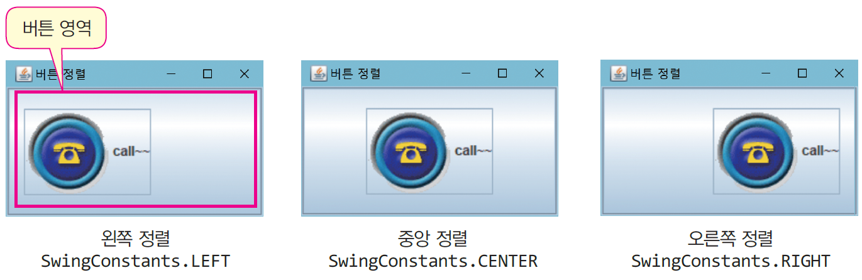
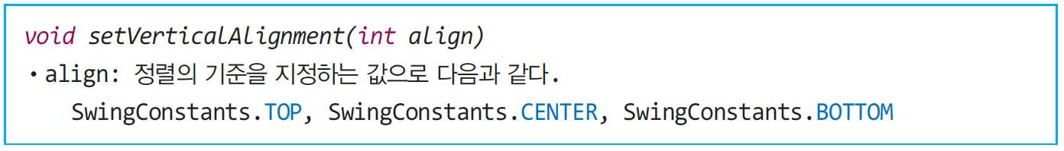
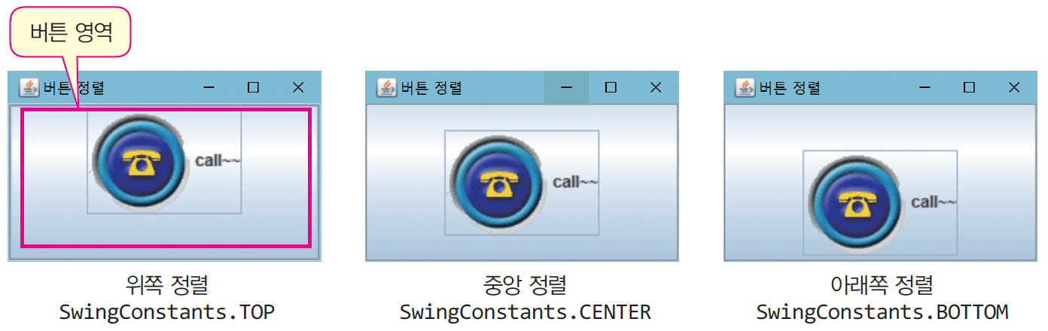
레이블과 버튼의 정렬(Alignment)
수평 정렬 : 컴포넌트 내에 이미지와 텍스트의 수평 위치
수직 정렬 : 컴포넌트 내에 이미지와 텍스트의 수직 위치

Slide 13
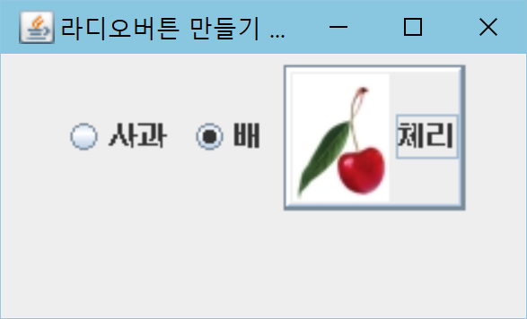
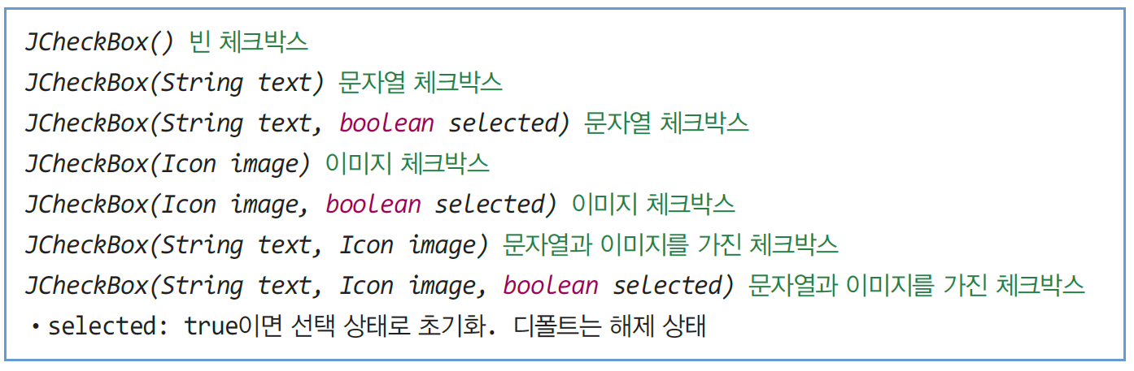
JCheckBox, 체크박스 컴포넌트
JCheckBox
선택(selected)과 비선택(deselected)의
두 상태만 가지는 체크 버튼
생성자
체크박스 문자열
체크박스 이미지

Slide 14
체크 박스 생성
문자열 체크 박스
"사과" 텍스트를 가진 체크박스 생성
"배" 텍스트를 가지고 선택 상태로 체크박스 생성
체크 박스 모양 이 명료하게 출력되고 사용자는 이것을 체크
이미지 아이콘을 가진 체크 박스 생성 예
체크 박스 모양 이 출력되지 않음
선택 상태를 표현하는 이미지 아이콘을 따로 지정해야 함
cherry.jpg 이미지와 "체리" 텍스트를 가진 체크 박스 생성 예
JCheckBox c = new JCheckBox("사과");
JCheckBox c = new JCheckBox("배", true);
ImageIcon cherryIcon = new ImageIcon("images/cherry.jpg");
ImageIcon selectedCherryIcon = new ImageIcon("images/selectedCherry.jpg");
JCheckBox cherry = new JCheckBox("체리", cherryIcon);
cherry.setSelectedIcon(selectedCherryIcon); // 선택 상태의 이미지 달기

Slide 15
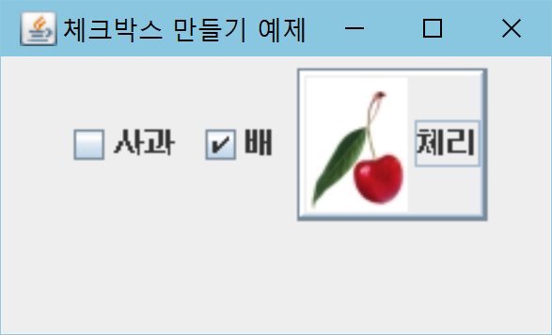
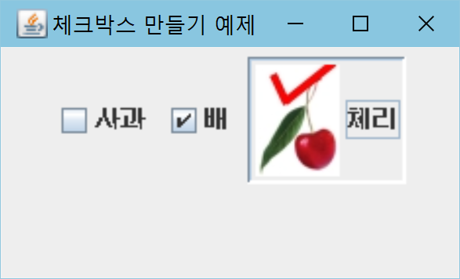
예제 11-4 : 체크박스 생성 예
import javax.swing.*;
import java.awt.*;
public class CheckBoxEx extends JFrame {
public CheckBoxEx() {
setTitle("체크박스 만들기 예제");
setDefaultCloseOperation(JFrame.EXIT_ON_CLOSE);
Container c = getContentPane();
c.setLayout(new FlowLayout());
ImageIcon cherryIcon = new ImageIcon("images/cherry.jpg"); ImageIcon selectedCherryIcon = new ImageIcon(
"images/selectedCherry.jpg");
JCheckBox apple = new JCheckBox("사과");
JCheckBox pear = new JCheckBox("배", true);
JCheckBox cherry = new JCheckBox("체리", cherryIcon);
cherry.setBorderPainted(true);
cherry.setSelectedIcon(selectedCherryIcon);
c.add(apple);
c.add(pear);
c.add(cherry);
setSize(250,150);
setVisible(true);
}
public static void main(String [] args) {
new CheckBoxEx();
}
}
cherry.jpg(선택되지 않은 상태)
체크 박스를
선택하면
selectedCherry.jpg(선택된 상태)

Slide 16
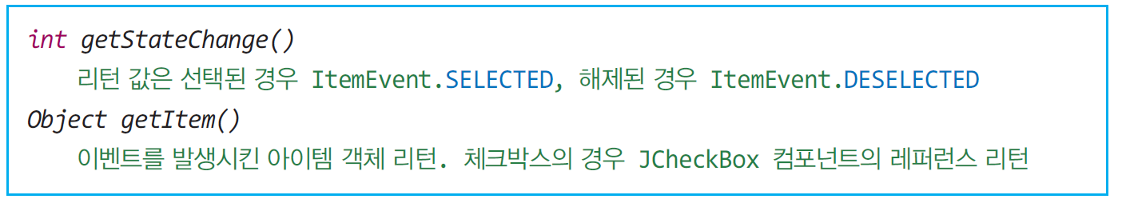
JCheckBox에서 Item 이벤트 처리
Item 이벤트
체크 박스나 라디오버튼의 선택 상태가 바뀔 발생하는 이벤트
마우스나 키보드로 체크박스를 선택 상태를 바꾸는 경우
프로그램에서 선택 상태를 바꾸는 경우
ItemListener 인터페이스의 추상 메소드
ItemEvent의 주요 메소드
JCheckBox c = new JCheckBox("사과");
c.setSelected(true); // 선택 상태 변경

Slide 17
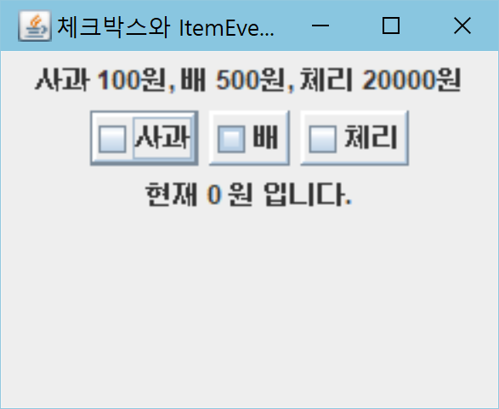
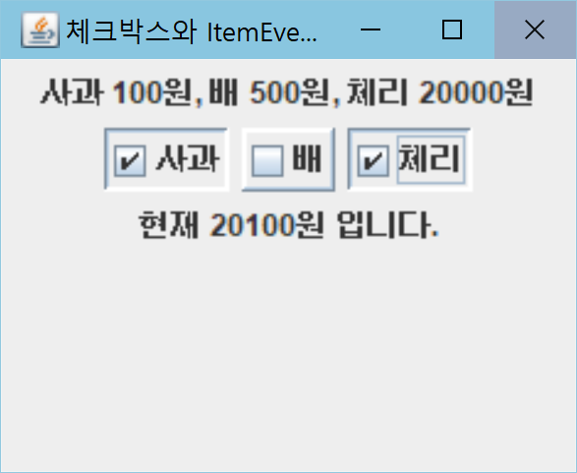
예제 11-5 : ItemEvent 활용하여 체크박스로 가격 합산하기
import javax.swing.*;
import java.awt.event.*;
import java.awt.*;
public class CheckBoxItemEventEx extends JFrame {
private JCheckBox [] fruits = new JCheckBox [3];
private String [] names = {"사과", "배", "체리"};
private JLabel sumLabel;
public CheckBoxItemEventEx() {
setTitle("체크박스와 ItemEvent 예제");
setDefaultCloseOperation(JFrame.EXIT_ON_CLOSE);
Container c = getContentPane();
c.setLayout(new FlowLayout());
c.add(new JLabel("사과 100원, 배 500원, 체리 20000원"));
MyItemListener listener = new MyItemListener();
for(int i=0; i<fruits.length; i++) {
fruits[i] = new JCheckBox(names[i]);
fruits[i].setBorderPainted(true);
c.add(fruits[i]);
fruits[i].addItemListener(listener);
}
sumLabel = new JLabel("현재 0 원 입니다.");
c.add(sumLabel);
setSize(250,200);
setVisible(true);
}
class MyItemListener implements ItemListener {
private int sum = 0; // 가격의 합
public void itemStateChanged(ItemEvent e) {
if(e.getStateChange() == ItemEvent.SELECTED) {
if(e.getItem() == fruits[0])
sum += 100;
else if(e.getItem() == fruits[1])
sum += 500;
else
sum += 20000;
}
else {
if(e.getItem() == fruits[0])
sum -= 100;
else if(e.getItem() == fruits[1])
sum -= 500;
else
sum -= 20000;
}
sumLabel.setText("현재 "+ sum + "원 입니다.");
}
}
public static void main(String [] args) {
new CheckBoxItemEventEx();
}
}

Slide 18
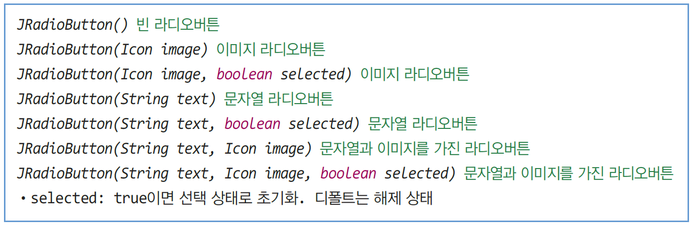
JRadioButton, 라디오버튼 컴포넌트
JRadioButton
라디오버튼이란?
여러 버튼으로 그룹을 형성하고,
하나만 선택되는 버튼
다른 버튼이 선택되면 이전에 선택된
버튼은 자동으로 해제됨
체크박스와의 차이점
체크 박스는 각 체크박스마다 선택/해제 가능
라디오 버튼은 그룹에 속한 버튼 중 하나만 선택 상태가 됨
이미지를 가진 라디오버튼의 생성 및 다루기는 체크박스와 완전히 동일
생성자
하나의 버튼 그룹에
속한 라디오버튼들
이미지 라디오버튼

Slide 19
라디오버튼 생성 과정
1. 버튼 그룹 객체 생성
ButtonGroup group = new ButtonGroup();
JRadioButton apple= new JRadioButton("사과");
JRadioButton pear= new JRadioButton("배");
JRadioButton cherry= new JRadioButton("체리");
group.add(apple);
group.add(pear);
group.add(cherry);
container.add(apple);
container.add(pear);
container.add(cherry);
2. 라디오버튼 컴포넌트 생성
3. 라디오 버튼을 버튼 그룹에 삽입
4. 라디오 버튼을 컨테이너에 삽입

Slide 20
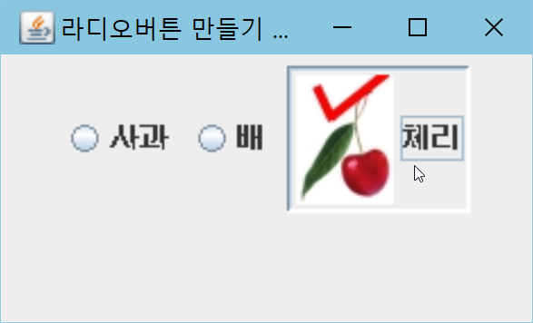
예제 11-6 : 라디오버튼 생성 예
import javax.swing.*;
import java.awt.*;
public class RadioButtonEx extends JFrame {
public RadioButtonEx() {
setTitle("라디오버튼 만들기 예제");
setDefaultCloseOperation(JFrame.EXIT_ON_CLOSE);
Container c = getContentPane();
c.setLayout(new FlowLayout());
ImageIcon cherryIcon = new ImageIcon("images/cherry.j pg" );
ImageIcon selectedCherryIcon =
new ImageIcon("images/selectedCherry.jpg");
ButtonGroup g = new ButtonGroup();
JRadioButton apple = new JRadioButton("사과");
JRadioButton pear = new JRadioButton("배", true);
JRadioButton cherry = new JRadioButton("체리", cherryIcon);
cherry.setBorderPainted(true);
cherry.setSelectedIcon(selectedCherryIcon);
g.add(apple);
g.add(pear);
g.add(cherry);
c.add(apple);
c.add(pear);
c.add(cherry);
setSize(250,150);
setVisible(true);
}
public static void main(String [] args) {
new RadioButtonEx();
}
}
버튼 그룹
g에 속한
라디오
버튼들
초기 상태(배가 선택된 상태)
체리가 선택된 상태

Slide 21
예제 11-7 : JRadioButton과 Item 이벤트를 이용하여 과일 사진 보여주기
import javax.swing.*;
import java.awt.event.*;
import java.awt.*;
public class RadioButtonItemEventEx extends JFrame {
private JRadioButton [] radio = new JRadioButton [3];
private String [] text = {"사과", "배", "체리"};
private ImageIcon [] image = {
new ImageIcon("images/apple.jpg"),
new ImageIcon("images/pear.jpg"),
new ImageIcon("images/cherry.jpg")};
private JLabel imageLabel = new JLabel();
public RadioButtonItemEventEx() {
setTitle("라디오버튼 Item Event 예제");
setDefaultCloseOperation(JFrame.EXIT_ON_CLOSE);
Container c = getContentPane();
c.setLayout(new BorderLayout());
JPanel radioPanel = new JPanel();
radioPanel.setBackground(Color.GRAY);
ButtonGroup g = new ButtonGroup();
for(int i=0; i<radio.length; i++) {
radio[i] = new JRadioButton(text[i]);
g.add(radio[i]);
radioPanel.add(radio[i]);
radio[i].addItemListener(new MyItemListener());
}
radio[2].setSelected(true);
c.add(radioPanel, BorderLayout.NORTH);
c.add(imageLabel, BorderLayout.CENTER);
imageLabel.setHorizontalAlignment(SwingConstants.CENTER);
setSize(250,200);
setVisible(true);
}
class MyItemListener implements ItemListener {
public void itemStateChanged(ItemEvent e) {
if(e.getStateChange() == ItemEvent.DESELECTED)
return;
if(radio[0].isSelected())
imageLabel.setIcon(image[0]);
else if(radio[1].isSelected())
imageLabel.setIcon(image[1]);
else
imageLabel.setIcon(image[2]);
}
}
public static void main(String [] args) {
new RadioButtonItemEventEx();
}
}
setSelected(true) 호출로 인해 Item 이벤트가 발생하며 해당하는 이미지 출력됨

Slide 22
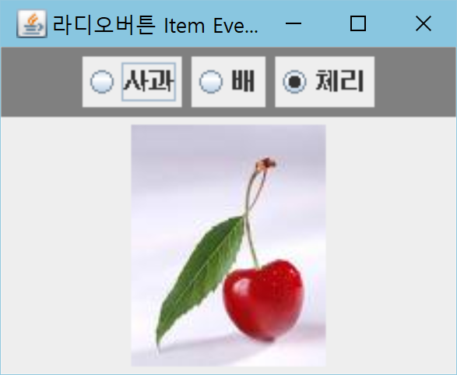
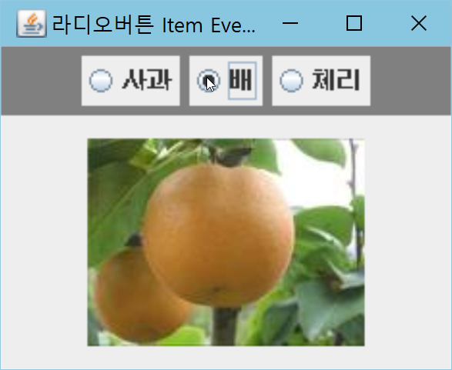
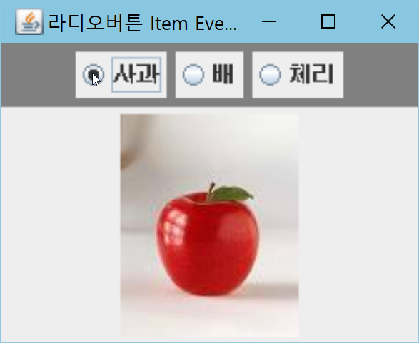
예제 11-7 실행
초기화면
"배"를 선택한 경우
"사과"를 선택한 경우

Slide 23
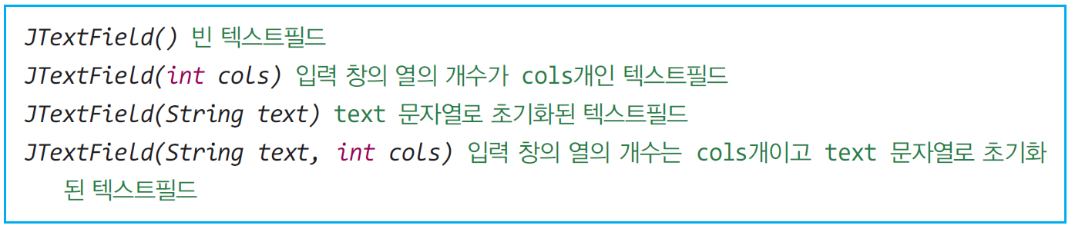
JTextField, 텍스트필드 컴포넌트
JTextField
텍스트필드란?
한 줄 짜리 텍스트(문자열) 입력 창을 구현한 컴포넌트
텍스트 입력 도중 <Enter>키가 입력되면 Action 이벤트 발생
입력 가능한 문자 개수와 입력 창의 크기는 서로 다름
생성자

Slide 24
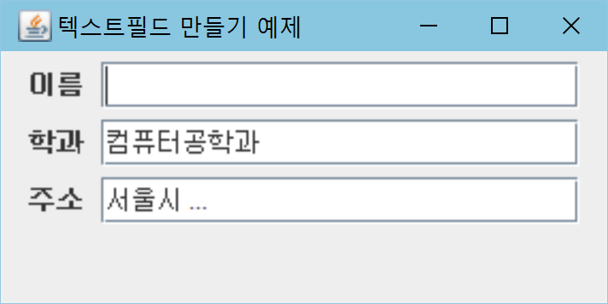
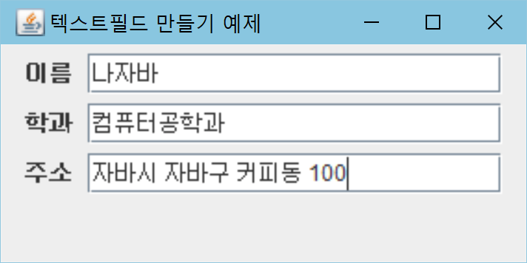
예제 11-8 : 간단한 텍스트 필드 만들기
import javax.swing.*;
import java.awt.*;
public class TextFieldEx extends JFrame {
public TextFieldEx() {
setTitle("텍스트필드 만들기 예제");
setDefaultCloseOperation(JFrame.EXIT_ON_CLOSE);
Container c = getContentPane();
c.setLayout(new FlowLayout());
c.add(new JLabel("이름 "));
c.add(new JTextField(20));
c.add(new JLabel("학과 "));
c.add(new JTextField("컴퓨터공학과 ", 20));
c.add(new JLabel("주소 "));
c.add(new JTextField("서울시 ...", 20));
setSize(300,150);
setVisible(true);
}
public static void main(String [] args) {
new TextFieldEx();
}
}
초기화면
사용자가 입력한 경우

Slide 25
JTextField의 주요 메소드
문자열 편집 불가능하게 하기
JTextField.setEditable(false);
입력 창에 문자열 출력
JTextField.setText("hello");
문자열의 폰트 지정
JTextField.setFont(new Font("고딕체", Font.ITALIC, 20);

Slide 26
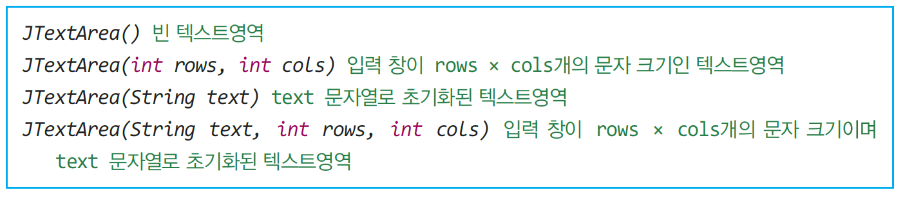
TextArea, 텍스트영역 컴포넌트
JTextArea
텍스트영역이란?
여러 줄을 입력할 수 있는 텍스트 입력 창
JScrollPane 컴포넌트에 삽입하면 스크롤바 지원됨
생성자

Slide 27
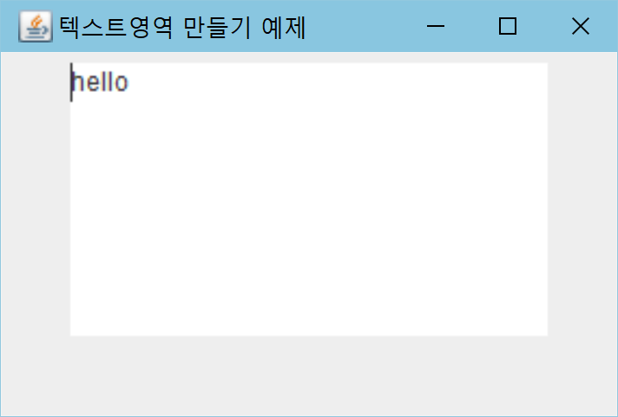
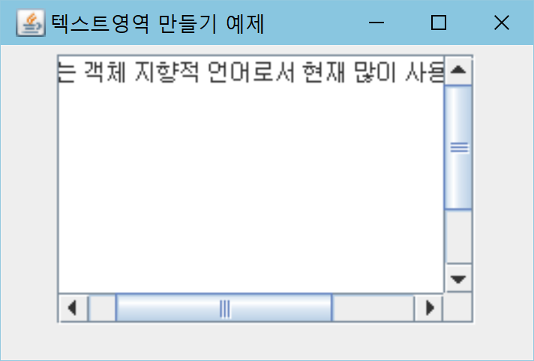
스크롤 가능한 텍스트영역 만들기
7 줄
20 문자
new JTextArea(“hello”, 7, 20);
new JScrollPane(new JTextArea(“hello”, 7, 20));

Slide 28
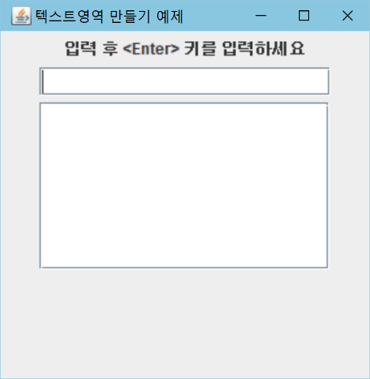
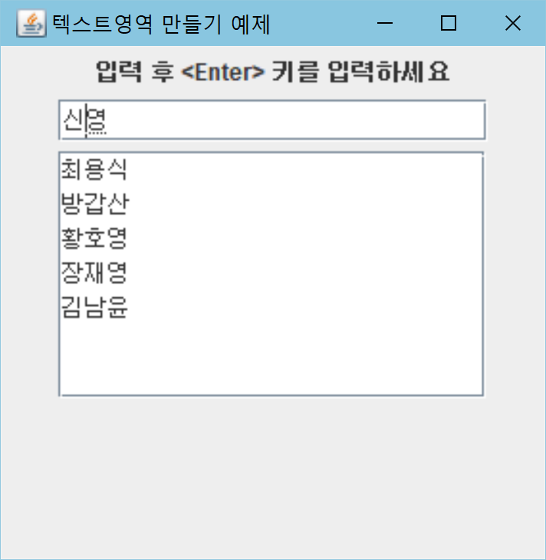
예제 11-9 : JTextArea 컴포넌트 생성
import javax.swing.*;
import java.awt.event.*;
import java.awt.*;
public class TextAreaEx extends JFrame {
private JTextField tf = new JTextField(20);
private JTextArea ta = new JTextArea(7, 20);
public TextAreaEx() {
setTitle("텍스트영역 만들기 예제");
setDefaultCloseOperation(JFrame.EXIT_ON_CLOSE);
Container c = getContentPane();
c.setLayout(new FlowLayout());
c.add(new JLabel("입력 후 <Enter> 키를 입력하세요"));
c.add(tf);
c.add(new JScrollPane(ta));
tf.addActionListener(new ActionListener() {
public void actionPerformed(ActionEvent e) {
JTextField t = (JTextField)e.getSource();
ta.append(t.getText() + "\n");
t.setText("");
}
});
setSize(300,300);
setVisible(true);
}
public static void main(String [] args) {
new TextAreaEx();
}
}
초기화면
<Enter> 키를 입력하면
Action 이벤트 발생
<Enter>키가 입력되면 tf에 입력된 문자열을
ta 끝에 추가
텍스트필드에 입력하고
<Enter> 키를 누르면 텍스트필드에
입력한 문자열을 텍스트 영역창에 추가

Slide 29
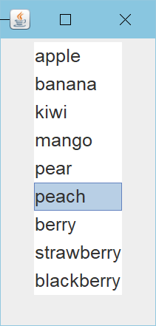
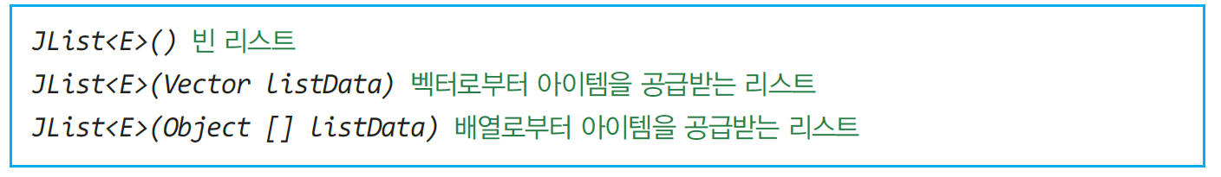
JList<E>, 리스트 컴포넌트
JList<E>
리스트 컴포넌트란?
여러 개의 아이템을 리스트 형식으로
보여주고 선택하는 컴포넌트
JComboBox<E>와 기본적으로 같은 기능
JScrollPane에 JList<E>를 삽입하여 스크롤 가능
JList<E>
JDK7부터 제네릭 리스트로 바뀜
<E>에 지정된 타입의 객체만 저장하는 리스트
생성자
JList<String>의 문자열 리스트

Slide 30

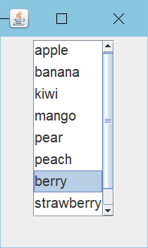
리스트를 생성하는 방법
1. 객체 배열로 아이템 제공
String [] fruits= {"apple", "banana", "kiwi", "mango", "pear", "peach",
"berry", "strawberry", "blackberry"};
JList<String> strList = new JList<String>(fruits);
2. Vector로 아이템 제공
Vector v = new Vector();
v.add("apple");
v.add("banana");
v.add("kiwi");
JList<String> vList = new JList<String>(v);
3. 빈 JList 컴포넌트를 생성하고 setListData()로 아이템 제공
ImageIcon [] images = {new ImageIcon("images/icon1.png"),
new ImageIcon("images/icon2.png"),
new ImageIcon("images/icon3.png"),
new ImageIcon("images/icon4.png")
};
JList<ImageIcon> imageList = new JList<ImageIcon>();
imageList.setListData(images);
4. 스크롤 지원
JList<String> scrollList = new JList<String>(fruits);
new JScrollPane(scrollList);

Slide 31
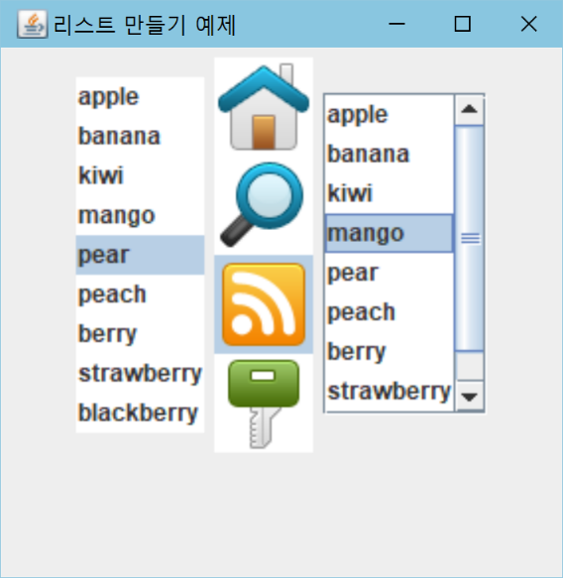
예제 11-10 : 리스트 만들기
import javax.swing.*;
import java.awt.*;
public class ListEx extends JFrame {
private String [] fruits= {"apple", "banana", "kiwi", "mango", "pear",
"peach", "berry", "strawberry", "blackberry"};
private ImageIcon [] images = {
new ImageIcon("images/icon1.png"),
new ImageIcon("images/icon2.png"),
new ImageIcon("images/icon3.png"),
new ImageIcon("images/icon4.png") };
public ListEx() {
setTitle("리스트 만들기 예제");
setDefaultCloseOperation(JFrame.EXIT_ON_CLOSE);
Container c = getContentPane();
c.setLayout(new FlowLayout());
JList<String> strList = new JList<String>(fruits);
c.add(strList);
JList<ImageIcon> imageList = new JList<ImageIcon>();
imageList.setListData(images);
c.add(imageList);
JList<String> scrollList = new JList<String>(fruits);
c.add(new JScrollPane(scrollList));
setSize(300,300);
setVisible(true);
}
public static void main(String [] args) {
new ListEx();
}
}
리스트에 스크롤바 달기
문자열 리스트
이미지 리스트

Slide 32
리스트의 아이템 변경
JList<E>의 특징
JList<E>(Vector listData)나 JList<E>(Object [] listData)로 리스트가 생성되고 나면 벡터나 배열을 수정해도 리스트 수정 안됨
리스트를 수정하는 간단한 방법
JList<E>의 setListData()를 호출
리스트에 수정된 벡터나 배열을 새로 달아주는 방법
Vector<String> v = new Vector<String>();
v.add("황기태");
v.add("이재문");
JList<String> nameList = new JList<String>(v);
// 벡터 v를 수정하고, 벡터 v를 리스트에 다시 달기
v.add("김남윤");
nameList.setListData(v);

Slide 33
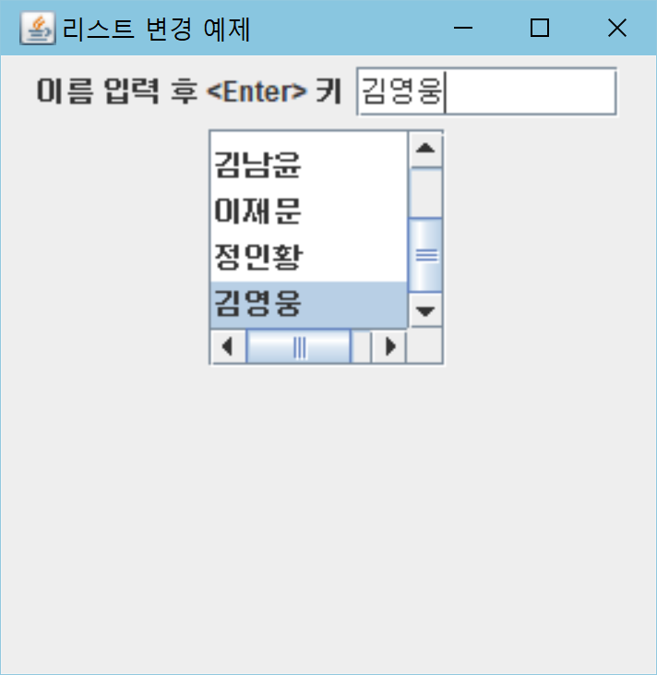
예제 11-11 : 리스트의 아이템 변경
import javax.swing.*;
import java.awt.*;
import java.awt.event.*;
import java.util.*;
public class ListChangeEx extends JFrame {
private JTextField tf = new JTextField(10);
private Vector<String> v = new Vector<String>();
private JList<String> nameList = new JList<String>(v);
public ListChangeEx() {
setTitle("리스트 변경 예제");
setDefaultCloseOperation(JFrame.EXIT_ON_CLOSE);
Container c = getContentPane();
c.setLayout(new FlowLayout());
c.add(new JLabel("이름 입력 후 <Enter> 키"));
c.add(tf);
v.add("황기태");
v.add("이재문");
nameList.setVisibleRowCount(5);
nameList.setFixedCellWidth(100);
c.add(new JScrollPane(nameList));
setSize(300,300);
setVisible(true);
// JTextField에 ActionLister 등록. <Enter> 키 처리
tf.addActionListener(new ActionListener() {
public void actionPerformed(ActionEvent e) {
JTextField t = (JTextField)e.getSource();
v.add(t.getText());
t.setText("");
nameList.setListData(v);
}
});
}
public static void main(String [] args) {
new ListChangeEx();
}
}
텍스트필드 창에 이름을 입력하고 <Enter> 키를 치면, 리스트에 추가

Slide 34

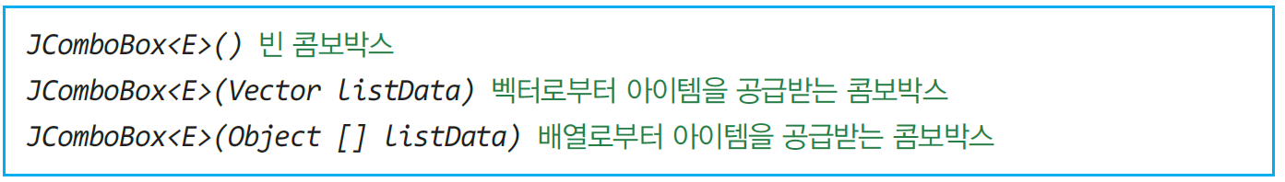
JComboBox<E>, 콤보박스 컴포넌트
JComboBox<E>
콤보박스란?
텍스트 필드와 버튼,
그리고 드롭다운 리스트로 구성
생성자
텍스트필드
버튼
드롭다운 리스트
JComboBox<String> 콤보박스

Slide 35
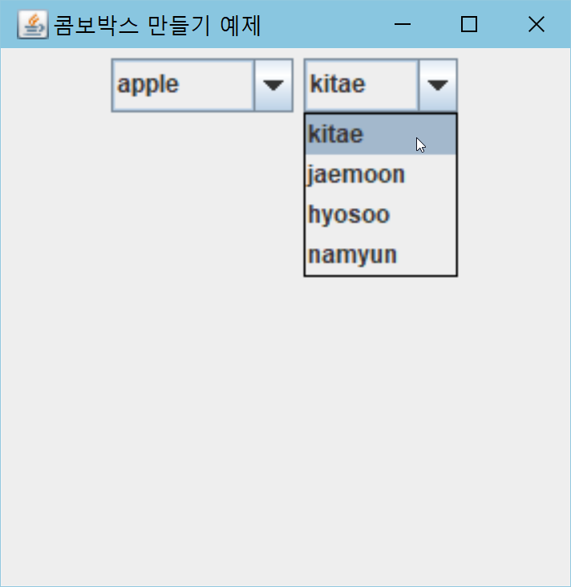
예제 11-12 : 콤보박스 만들기
import javax.swing.*;
import java.awt.*;
public class ComboBoxEx extends JFrame {
private String [] fruits = {"apple", "banana", "kiwi", "mango", "pear",
"peach", "berry", "strawberry", "blackberry"};
private String [] names = {"kitae", "jaemoon", "hyosoo", "namyun"};
public ComboBoxEx() {
setTitle("콤보박스 만들기 예제");
setDefaultCloseOperation(JFrame.EXIT_ON_CLOSE);
Container c = getContentPane();
c.setLayout(new FlowLayout());
JComboBox<String> strCombo = new JComboBox<String>(fruits);
c.add(strCombo);
JComboBox<String> nameCombo = new JComboBox<String>();
for(int i=0; i<names.length; i++)
nameCombo.addItem(names[i]);
c.add(nameCombo);
setSize(300,300);
setVisible(true);
}
public static void main(String [] args) {
new ComboBoxEx();
}
}
빈 콤보박스를 만들고
addItem() 메소드를 호출하여
동적으로 아이템을 삽입하여 만든 콤보박스
addItem() 메소드를 호출하여
아이템 동적 삽입

Slide 36
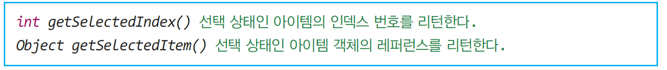
JComboBox<E>와 Action 이벤트
콤보박스의 아이템 선택시 Action 이벤트 발생
현재 선택된 아이템 알아내기
JComboBox<E>의 다음 메소드 활용

Slide 37
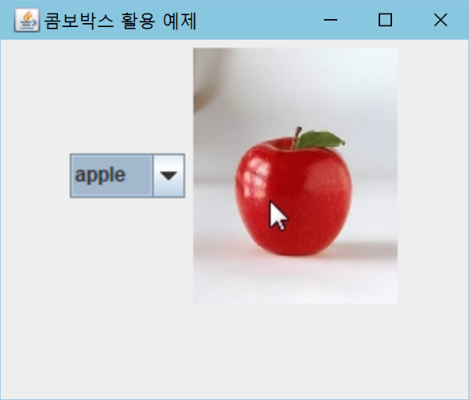
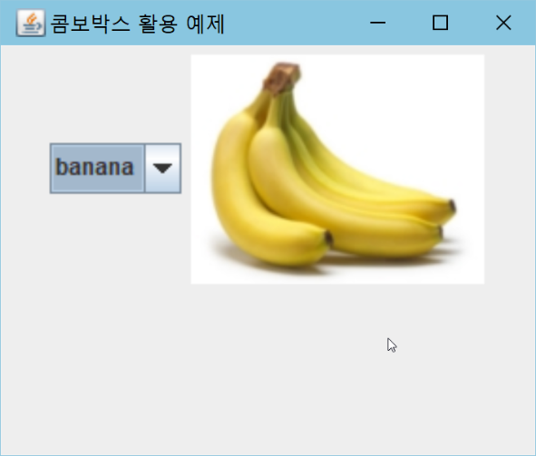
예제 11-13 : Action 이벤트를 이용한 콤보박스 활용 예
import javax.swing.*;
import java.awt.event.*;
import java.awt.*;
public class ComboActionEx extends JFrame {
private String [] fruits = {"apple", "banana", "kiwi", "mango"};
private ImageIcon [] images = { new ImageIcon("images/apple.jpg"),
new ImageIcon("images/banana.jpg"),
new ImageIcon("images/kiwi.jpg"),
new ImageIcon("images/mango.jpg")};
private JLabel imgLabel = new JLabel(images[0]);
private JComboBox<String> strCombo = new JComboBox<String>(fruits);
public ComboActionEx() {
setTitle("콤보박스 활용 예제");
setDefaultCloseOperation(JFrame.EXIT_ON_CLOSE);
Container c = getContentPane();
c.setLayout(new FlowLayout());
c.add(strCombo);
c.add(imgLabel);
strCombo.addActionListener(new ActionListener() {
public void actionPerformed(ActionEvent e) {
JComboBox<String> cb = (JComboBox<String>)e.getSource();
int index = cb.getSelectedIndex();
imgLabel.setIcon(images[index]);
}
});
setSize(300,250);
setVisible(true);
}
public static void main(String [] args) {
new ComboActionEx();
}
}
아이템을 바꾸면
이미지 출력

Slide 38
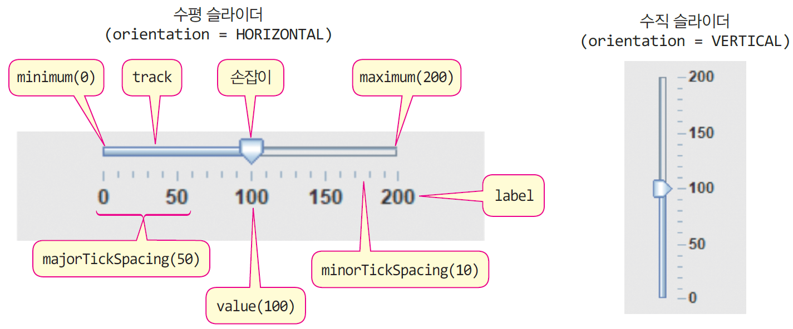
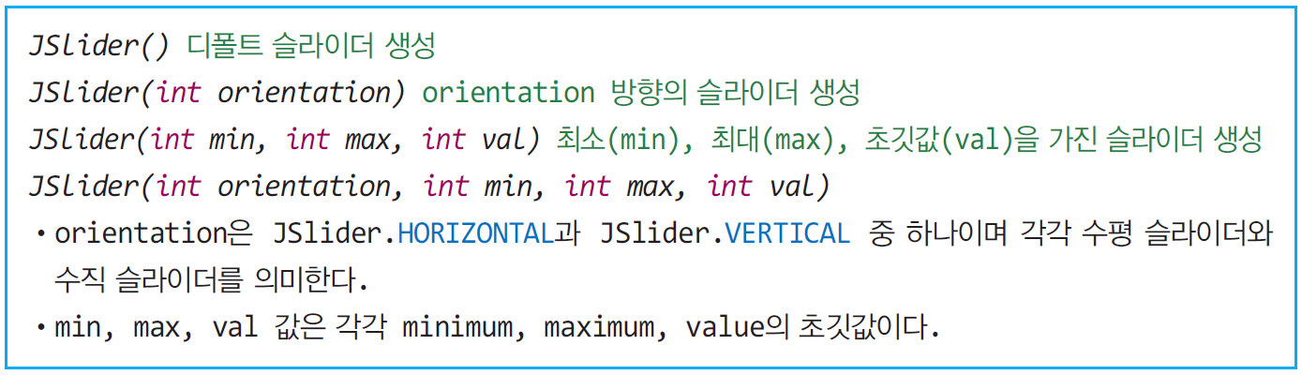
JSlider, 슬라이더
JSlider
슬라이더란? 마우스로 움직이면서 값을 선택하는 컴포넌트
슬라이더 생성

Slide 39
슬라이더의 모양 제어
슬라이더 방향 설정
void setOrientation(int orientation)
orientation : JSlider.HORIZONTAL, JSlider.VERTICAL
최대 최소 값 설정
void setMaximum(int max)
void setMinimum(int min)
label 보이기/감추기
void setPaintLabels(boolean b)
b가 true이면 label 출력
tick 보이기/감추기
void setPaintTicks(boolean b)
b가 true이면 눈금 출력
track 보이기/감추기
void setPaintTrack(boolean b)
b가 true이면 track 출력
큰 눈금 간격 지정
void setMajorTickSpacing(int space)
작은 눈금 간격 지정
void setMinorTickSpacing(int space)
슬라이더 값 제어
void setVaule(int n)
n이 슬라이더의 값이 되며 이에 따라 슬라이더의 손잡이 위치가 변경된다.

Slide 40
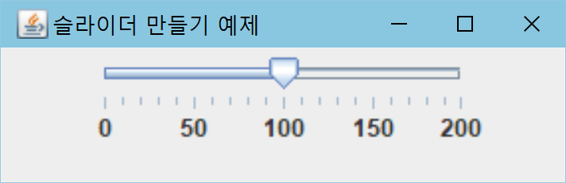
예제 11-14 : JSlider로 슬라이더 컴포넌트를 만들고 모양을 제어하는 예
import javax.swing.*;
import java.awt.*;
public class SliderEx extends JFrame {
public SliderEx() {
setTitle("슬라이더 만들기 예제");
setDefaultCloseOperation(JFrame.EXIT_ON_CLOSE);
Container c = getContentPane();
c.setLayout(new FlowLayout());
JSlider slider = new JSlider(JSlider.HORIZONTAL, 0, 200, 100);
slider.setPaintLabels(true);
slider.setPaintTicks(true);
slider.setPaintTrack(true);
slider.setMajorTickSpacing(50);
slider.setMinorTickSpacing(10);
c.add(slider);
setSize(300,100);
setVisible(true);
}
public static void main(String [] args) {
new SliderEx();
}
}
0~200 사이의 슬라이더

Slide 41
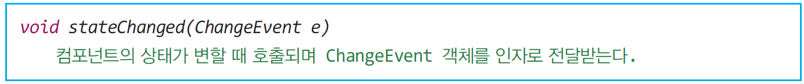
JSlider와 Change 이벤트
Change 이벤트
JSlider의 값(value)이 바뀌면 발생
사용자가 슬라이더의 손잡이를 움직이는 경우
JSlider의 setValue(int n)를 호출하여 값(value 필드)이 바뀌는 경우
ChangeListener의 메소드

Slide 42
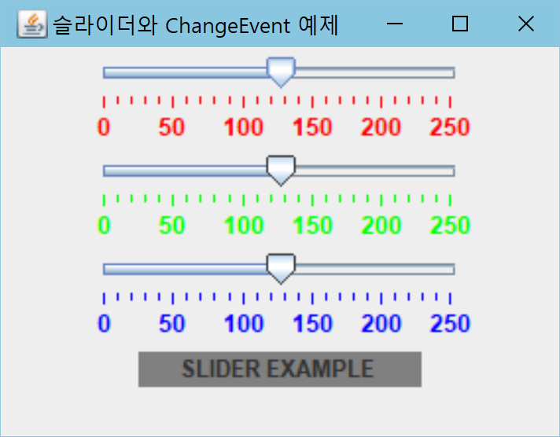
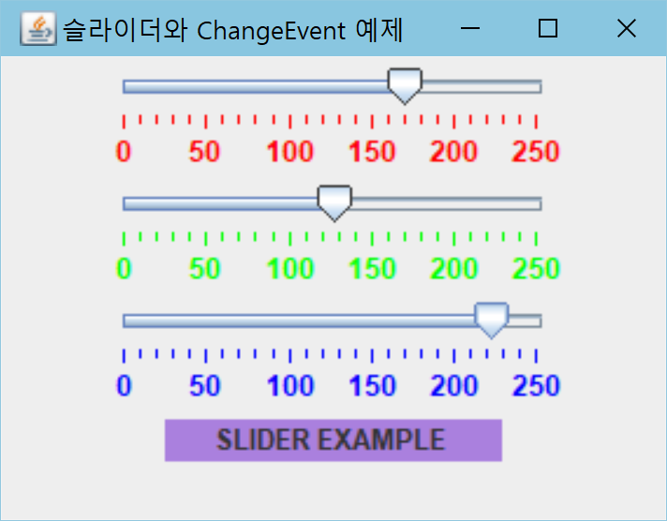
예제 11-15 : JSlider와 Change이벤트를 활용한 색깔 다루기
import javax.swing.*;
import java.awt.*;
import javax.swing.event.*;
public class SliderChangeEx extends JFrame {
private JLabel colorLabel;
private JSlider [] sl = new JSlider [3];
public SliderChangeEx() {
setTitle("슬라이더와 ChangeEvent 예제");
setDefaultCloseOperation(JFrame.EXIT_ON_CLOSE);
Container c = getContentPane();
c.setLayout(new FlowLayout());
colorLabel = new JLabel(" SLIDER EXAMPLE ");
for(int i=0; i<sl.length; i++) {
sl[i] = new JSlider(JSlider.HORIZONTAL, 0, 255, 128);
sl[i].setPaintLabels(true);
sl[i].setPaintTicks(true);
sl[i].setPaintTrack(true);
sl[i].setMajorTickSpacing(50);
sl[i].setMinorTickSpacing(10);
sl[i].addChangeListener(new MyChangeListener());
c.add(sl[i]);
}
sl[0].setForeground(Color.RED);
sl[1].setForeground(Color.GREEN);
sl[2].setForeground(Color.BLUE);
int r = sl[0].getValue();
int g = sl[1].getValue();
int b = sl[2].getValue();
colorLabel.setOpaque(true);
colorLabel.setBackground(new Color(r,g,b));
c.add(colorLabel);
setSize(300,230);
setVisible(true);
}
class MyChangeListener implements ChangeListener {
public void stateChanged(ChangeEvent e) {
int r = sl[0].getValue();
int g = sl[1].getValue();
int b = sl[2].getValue();
colorLabel.setBackground(new Color(r,g,b));
}
}
public static void main(String [] args) {
new SliderChangeEx();
}
}
슬라이더의 손잡이를
움직여 색깔 만들기

